Slide 1

第四讲 命题逻辑的等值演算
李绿周
中山大学计算机学院
2024年9月
https://mooc1-1.chaoxing.com/course/216273730.html
lilvzh@mail.sysu.edu.cn
离散数学基础
第四讲 命题逻辑的等值演算
2024年6月

Slide 2
提示
学习目标与学习重点
学习目标
熟记命题逻辑的基本逻辑等值式
能使用等值演算法、构造真值表的方法证明两个公式逻辑等值
学习重点
如何证明两个命题逻辑公式逻辑等值？
离散数学基础
第四讲 命题逻辑的等值演算
2024年6月 2/26

Slide 3
内容提要
命题逻辑公式的逻辑等值命题逻辑的等值演算
离散数学基础
第四讲 命题逻辑的等值演算
2024年6月 3/26

Slide 4



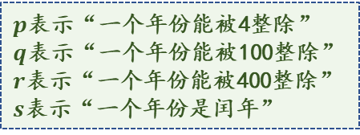






命题逻辑公式的逻辑等值
命题逻辑公式的逻辑等值
$p$表示“一个年份能被4整除”
$q$表示“一个年份能被100整除”
$r$表示“一个年份能被400整除”
$s$表示“一个年份是闰年”
为什么要研究公式的逻辑等值？
一个年份是闰年当且仅当它能被400整除，或者它能被4整除但不能被100整除，意味着，这个年份或者是闰年或者不被4整除?
等同
一个年份被100整除且被4整除，意味着，这个年份是闰年或者被400整除?
逻辑等值
$$\left(s↔\left(r∨\left(p∧¬q\right)\right)\right)→\left(s∨¬p\right)$$
$$\left(p∧q\right)→\left(s∨r\right)$$
一个年份被100整除则被4整除
一个年份被400整除则必定是闰年
$$q→s$$
一个年份被100整除，意味着，这个年份是闰年?
一个年份被100整除而且被4整除
等同
这个年份被100整除
一个年份或者被400整除或者是闰年
等同
这个年份是闰年
$$\left(p∧q\right)$$
$$q$$
$$\left(s∨r\right)$$
$$s$$
通过逻辑等值，复杂问题转换为简单问题！
$\left(q→p\right)→\left(\left(p∧q\right)↔q\right)$是永真式
$\left(r→s\right)→\left(\left(s∨r\right)↔s\right)$是永真式
离散数学基础
第四讲 命题逻辑的等值演算
2024年6月 4/26

Slide 5
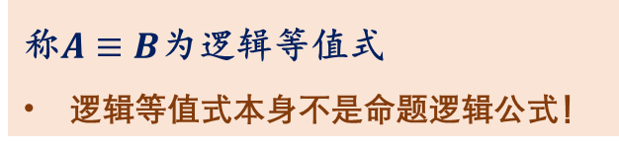
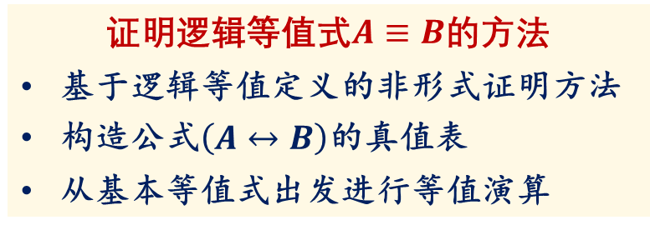
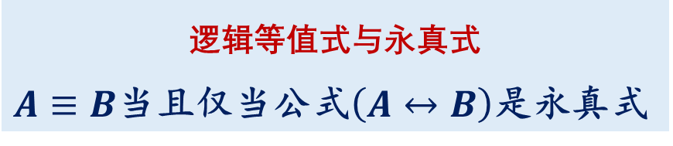
命题逻辑公式的逻辑等值
命题逻辑公式的逻辑等值
什么是公式的逻辑等值？
称命题逻辑公式$A$和$B$逻辑等值(logically equivalent)，简称等值，记为$A≡B$，如果
对任意真值赋值函数$σ:Var→2$，$A$和$B$在$σ$下的真值都相同，即都有$σ\left(A\right)= σ\left(B\right)$
逻辑等值式与永真式
$A≡B$当且仅当公式$\left(A↔B\right)$是永真式
称$A≡B$为逻辑等值式
逻辑等值式本身不是命题逻辑公式！
证明逻辑等值式$A≡B$的方法
基于逻辑等值定义的非形式证明方法
构造公式$\left(A↔B\right)$的真值表
从基本等值式出发进行等值演算
离散数学基础
第四讲 命题逻辑的等值演算
2024年6月 5/26

Slide 6

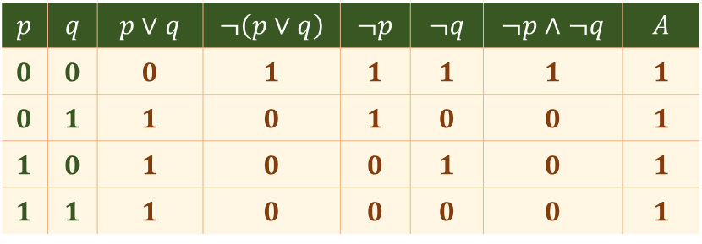


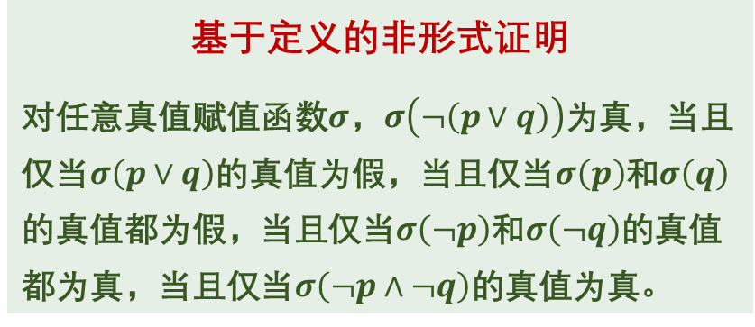

命题逻辑公式的逻辑等值
逻辑等值式举例
C++程序表达式
公式$¬\left(p∨q\right)$和公式$¬p∧¬q$逻辑等值
$!$($a > b$|| $c > b$)
$$\left(a≤b \&\& c≤b\right)$$
后者比前者更容易理解！
基于定义的非形式证明
对任意真值赋值函数$σ$，$σ\left(¬\left(p∨q\right)\right)$为真，当且仅当$σ\left(p∨q\right)$的真值为假，当且仅当$σ\left(p\right)$和$σ\left(q\right)$的真值都为假，当且仅当$σ\left(¬p\right)$和$σ\left(¬q\right)$的真值都为真，当且仅当$σ\left(¬p∧¬q\right)$的真值为真。
构造公式$A= ¬\left(p∨q\right)↔\left(¬p∧¬q\right)$的真值表
$$p$$ | $$q$$ | $$p∨q$$ | $$¬\left(p∨q\right)$$ | $$¬p$$ | $$¬q$$ | $$¬p∧¬q$$ | $$A$$
0 | 0 | 0 | 1 | 1 | 1 | 1 | 1
0 | 1 | 1 | 0 | 1 | 0 | 0 | 1
1 | 0 | 1 | 0 | 0 | 1 | 0 | 1
1 | 1 | 1 | 0 | 0 | 0 | 0 | 1
离散数学基础
第四讲 命题逻辑的等值演算
2024年6月 6/26

Slide 7
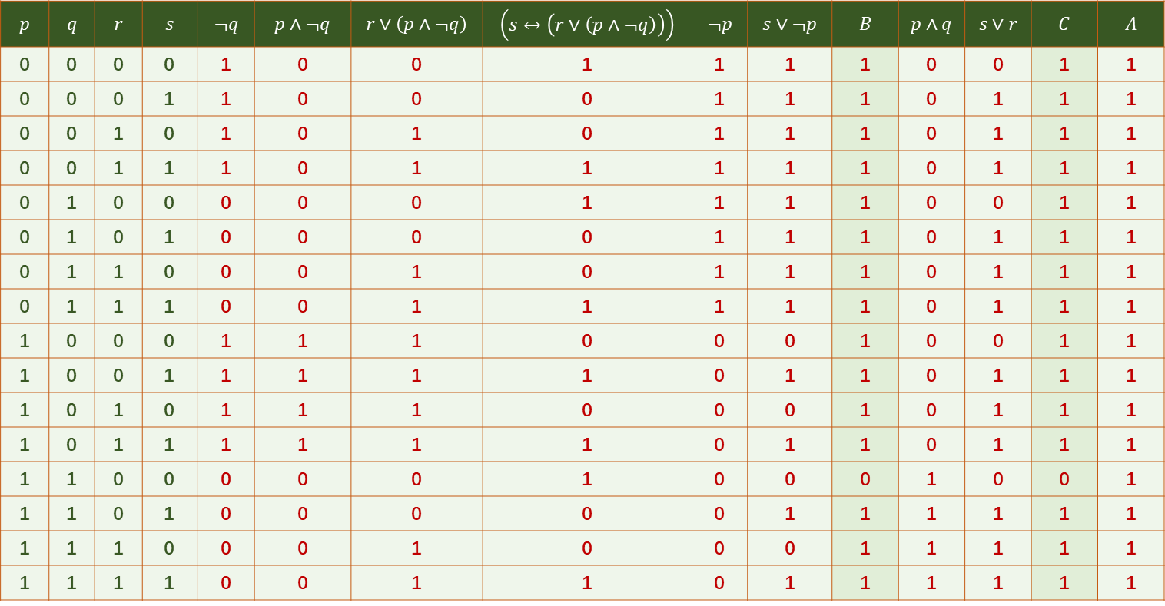
命题逻辑公式的逻辑等值
逻辑等值式举例
逻辑等值式$\left(s↔\left(r∨\left(p∧¬q\right)\right)\right)→\left(s∨¬p\right)≡(p∧q→s∨r)$的证明
构造公式$A=\left(s↔\left(r∨\left(p∧¬q\right)\right)\right)→\left(s∨¬p\right)↔(p∧q→s∨r)$的真值表，下面令$B =$ $\left(s↔\left(r∨\left(p∧¬q\right)\right)\right)→\left(s∨¬p\right)$，$C = (p∧q)→s∨r)$
$$p$$ | $$q$$ | $$r$$ | $$s$$ | $$¬q$$ | $$p∧¬q$$ | $$r∨\left(p∧¬q\right)$$ | $$\left(s↔\left(r∨\left(p∧¬q\right)\right)\right)$$ | $$¬p$$ | $$s∨¬p$$ | $$B$$ | $$p∧q$$ | $$s∨r$$ | $$C$$ | $$A$$
0 | 0 | 0 | 0 | 1 | 0 | 0 | 1 | 1 | 1 | 1 | 0 | 0 | 1 | 1
0 | 0 | 0 | 1 | 1 | 0 | 0 | 0 | 1 | 1 | 1 | 0 | 1 | 1 | 1
0 | 0 | 1 | 0 | 1 | 0 | 1 | 0 | 1 | 1 | 1 | 0 | 1 | 1 | 1
0 | 0 | 1 | 1 | 1 | 0 | 1 | 1 | 1 | 1 | 1 | 0 | 1 | 1 | 1
0 | 1 | 0 | 0 | 0 | 0 | 0 | 1 | 1 | 1 | 1 | 0 | 0 | 1 | 1
0 | 1 | 0 | 1 | 0 | 0 | 0 | 0 | 1 | 1 | 1 | 0 | 1 | 1 | 1
0 | 1 | 1 | 0 | 0 | 0 | 1 | 0 | 1 | 1 | 1 | 0 | 1 | 1 | 1
0 | 1 | 1 | 1 | 0 | 0 | 1 | 1 | 1 | 1 | 1 | 0 | 1 | 1 | 1
1 | 0 | 0 | 0 | 1 | 1 | 1 | 0 | 0 | 0 | 1 | 0 | 0 | 1 | 1
1 | 0 | 0 | 1 | 1 | 1 | 1 | 1 | 0 | 1 | 1 | 0 | 1 | 1 | 1
1 | 0 | 1 | 0 | 1 | 1 | 1 | 0 | 0 | 0 | 1 | 0 | 1 | 1 | 1
1 | 0 | 1 | 1 | 1 | 1 | 1 | 1 | 0 | 1 | 1 | 0 | 1 | 1 | 1
1 | 1 | 0 | 0 | 0 | 0 | 0 | 1 | 0 | 0 | 0 | 1 | 0 | 0 | 1
1 | 1 | 0 | 1 | 0 | 0 | 0 | 0 | 0 | 1 | 1 | 1 | 1 | 1 | 1
1 | 1 | 1 | 0 | 0 | 0 | 1 | 0 | 0 | 0 | 1 | 1 | 1 | 1 | 1
1 | 1 | 1 | 1 | 0 | 0 | 1 | 1 | 0 | 1 | 1 | 1 | 1 | 1 | 1
离散数学基础
第四讲 命题逻辑的等值演算
2024年6月 7/26

Slide 8
内容提要
命题逻辑公式的逻辑等值命题逻辑的等值演算
离散数学基础
第四讲 命题逻辑的等值演算
2024年6月 8/26

Slide 9

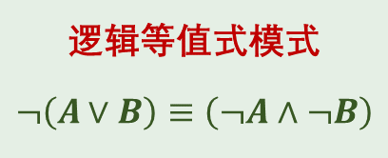

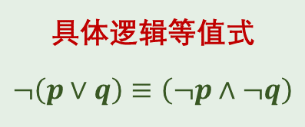
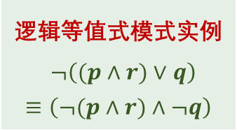
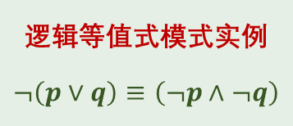
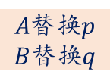
命题逻辑的等值演算
逻辑等值式模式
什么是命题逻辑的等值演算？
根据基本逻辑等值式模式，从基本逻辑等值式出发，通过等值子公式置换的方式对公式进行演算变形，从而验证两个公式逻辑等值的过程
具体逻辑等值式
$$¬\left(p∨q\right)≡\left(¬p∧¬q\right)$$
$A$替换$p$
$B$替换$q$
逻辑等值式模式
$$¬\left(A∨B\right)≡\left(¬A∧¬B\right)$$
什么是逻辑等值式模式？
泛化
用代表任意公式的大写字母分别替换具体逻辑等值式的命题变量得到的符号串
$p$替换$A$
$q$替换$B$
例化
$p∧r$替换$A$
$q$替换$B$
逻辑等值式模式实例
$$¬\left(p∨q\right)≡\left(¬p∧¬q\right)$$
逻辑等值式模式实例
$$¬\left((p∧r)∨q\right)≡\left(¬(p∧r)∧¬q\right)$$
永真式的替换实例仍然是永真式！
离散数学基础
第四讲 命题逻辑的等值演算
2024年6月 9/26

Slide 10
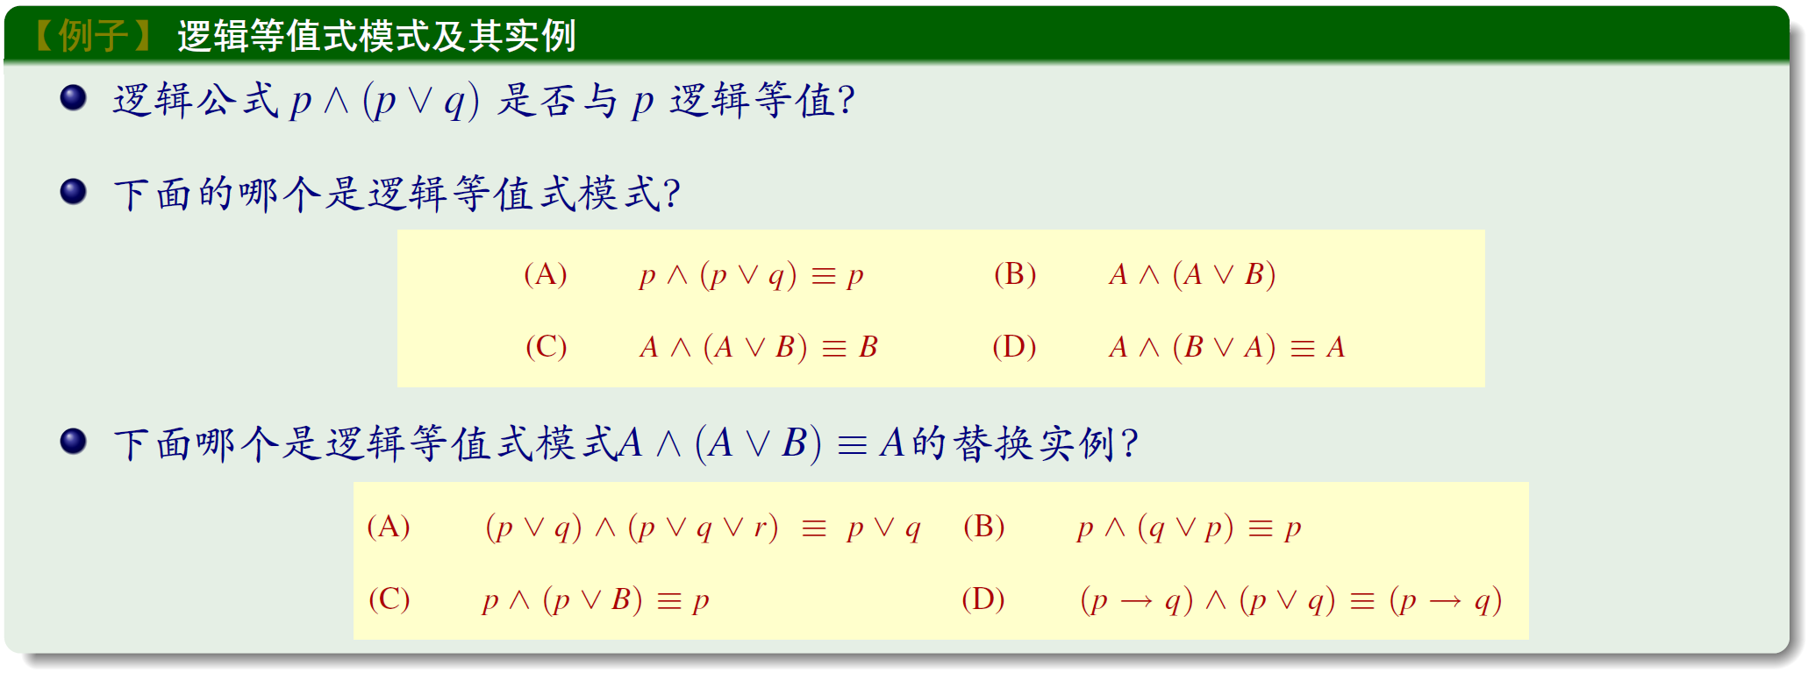
命题逻辑的等值演算
逻辑等值式模式练习
离散数学基础
第四讲 命题逻辑的等值演算
2024年6月 10/26

Slide 11
命题逻辑的等值演算
逻辑等值式模式练习
是
✔
✔
离散数学基础
第四讲 命题逻辑的等值演算
2024年6月 11/26

Slide 12
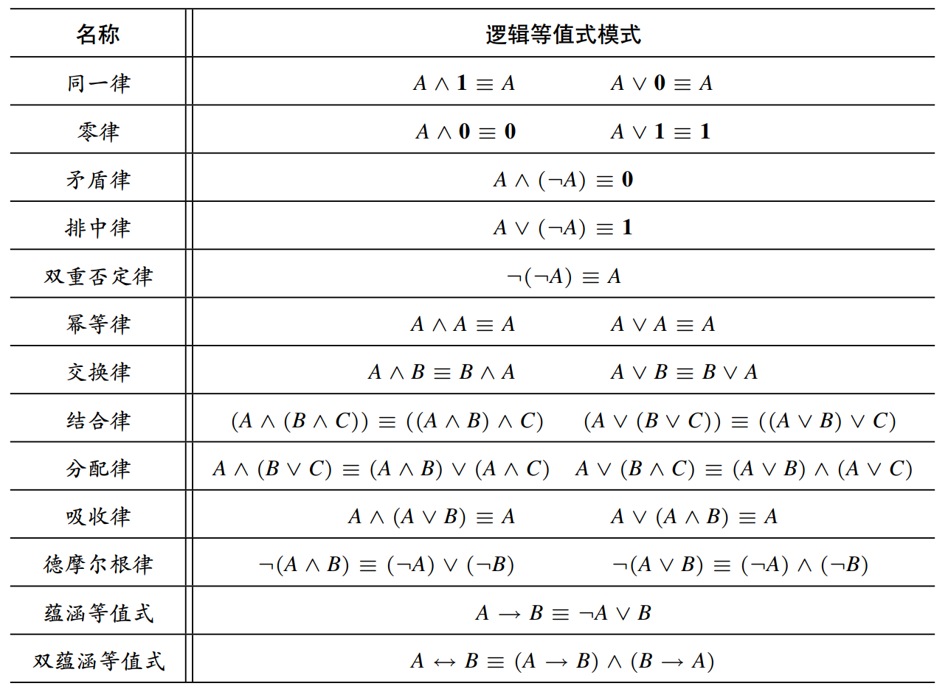
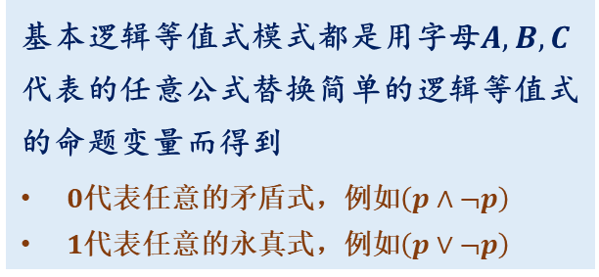
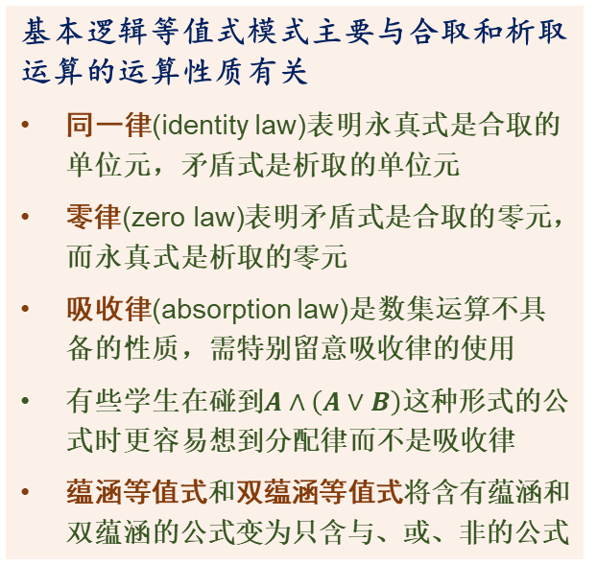
命题逻辑的等值演算
基本逻辑等值式模式
基本逻辑等值式模式都是用字母$A, B, C$代表的任意公式替换简单的逻辑等值式的命题变量而得到
0代表任意的矛盾式，例如$\left(p∧¬p\right)$
1代表任意的永真式，例如$\left(p∨¬p\right)$
基本逻辑等值式模式主要与合取和析取运算的运算性质有关
同一律(identity law)表明永真式是合取的单位元，矛盾式是析取的单位元
零律(zero law)表明矛盾式是合取的零元，而永真式是析取的零元
吸收律(absorption law)是数集运算不具备的性质，需特别留意吸收律的使用
有些学生在碰到$A∧\left(A∨B\right)$这种形式的公式时更容易想到分配律而不是吸收律
蕴涵等值式和双蕴涵等值式将含有蕴涵和双蕴涵的公式变为只含与、或、非的公式
离散数学基础
第四讲 命题逻辑的等值演算
2024年6月 12/26

Slide 13



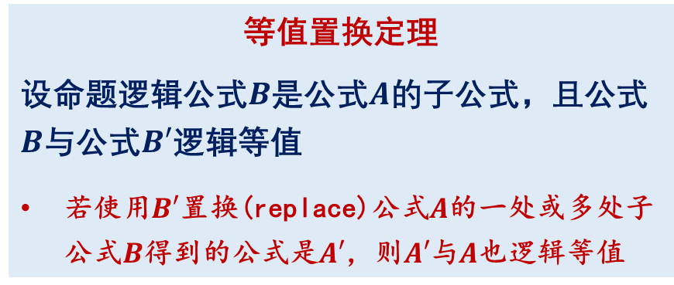





命题逻辑的等值演算
等值置换
什么是命题逻辑的等值演算？
根据基本逻辑等值式模式，从基本逻辑等值式出发，通过等值子公式置换的方式对公式进行演算变形，从而验证两个公式逻辑等值的过程
公式$B = p→q$是公式$A = \left(p→q\right)∧\left(r→\left(p→q\right)\right)$的子公式
什么是等值子公式置换？
公式$B = p→q$与公式$B^{′}= ¬p∨q$逻辑等值(蕴涵等值式）
等值置换定理
设命题逻辑公式$B$是公式$A$的子公式，且公式$B$与公式$B′$逻辑等值
若使用$B′$置换(replace)公式$A$的一处或多处子公式$B$得到的公式是$A′$，则$A′$与$A$也逻辑等值
$$A = \left(p→q\right)∧\left(r→\left(p→q\right)\right)$$
$B^{′}$置换公式$B$在公式$A$的前一处出现
$$A′= \left(¬p∨q\right)∧\left(r→\left(p→q\right)\right)$$
$$A≡A′$$
$$A = \left(p→q\right)∧\left(r→\left(p→q\right)\right)$$
$B^{′}$置换公式$B$在公式$A$的所有两处出现
$$A′′= \left(¬p∨q\right)∧\left(r→\left(¬p∨q\right)\right)$$
$$A≡A^{′′}$$
离散数学基础
第四讲 命题逻辑的等值演算
2024年6月 13/26

Slide 14
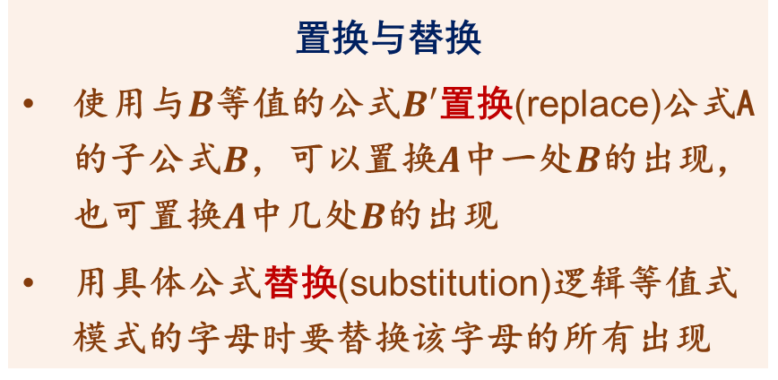
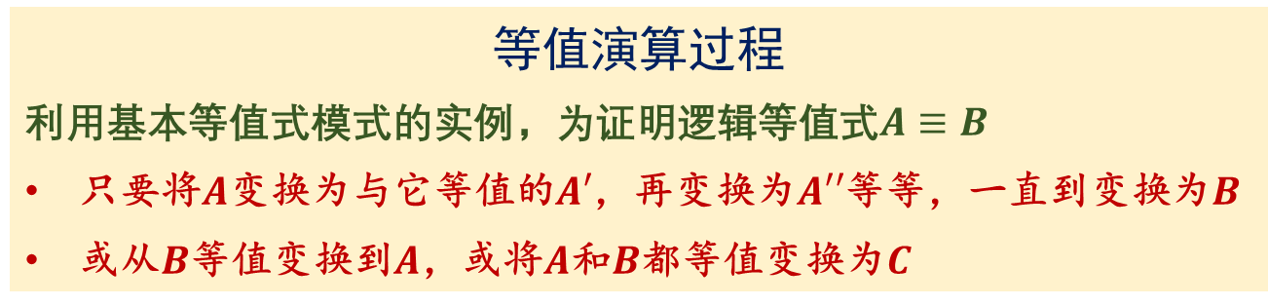
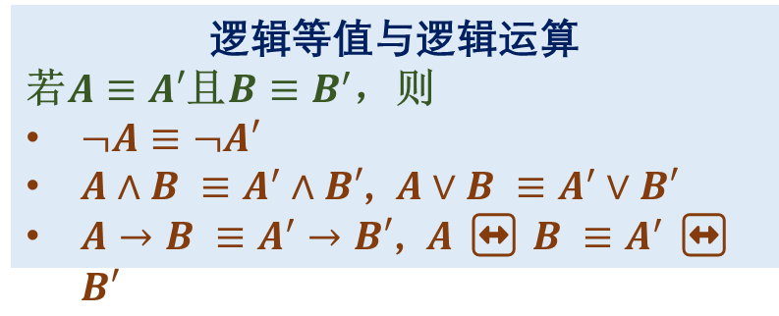
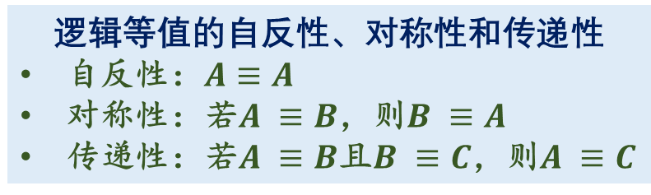
命题逻辑的等值演算
等值演算过程
等值演算过程
利用基本等值式模式的实例，为证明逻辑等值式$A≡B$
只要将$A$变换为与它等值的$A′$，再变换为$A′′$等等，一直到变换为$B$
或从$B$等值变换到$A$，或将$A$和$B$都等值变换为$C$
逻辑等值的自反性、对称性和传递性
自反性：$A≡A$
对称性：若$A ≡B$，则$B ≡A$
传递性：若$A ≡B$且$B ≡C$，则$A ≡C$
置换与替换
使用与$B$等值的公式$B′$置换(replace)公式A的子公式$B$，可以置换$A$中一处$B$的出现，也可置换$A$中几处$B$的出现
用具体公式替换(substitution)逻辑等值式模式的字母时要替换该字母的所有出现
逻辑等值与逻辑运算
若$A≡A′$且$B≡B^{′}$，则
$¬A≡¬A′$
$A∧B ≡A^{′}∧B′$, $A∨B ≡A^{′}∨B′$
$A→B ≡A^{′}→B′$, $A↔B ≡A^{′}↔B′$
离散数学基础
第四讲 命题逻辑的等值演算
2024年6月 14/26

Slide 15
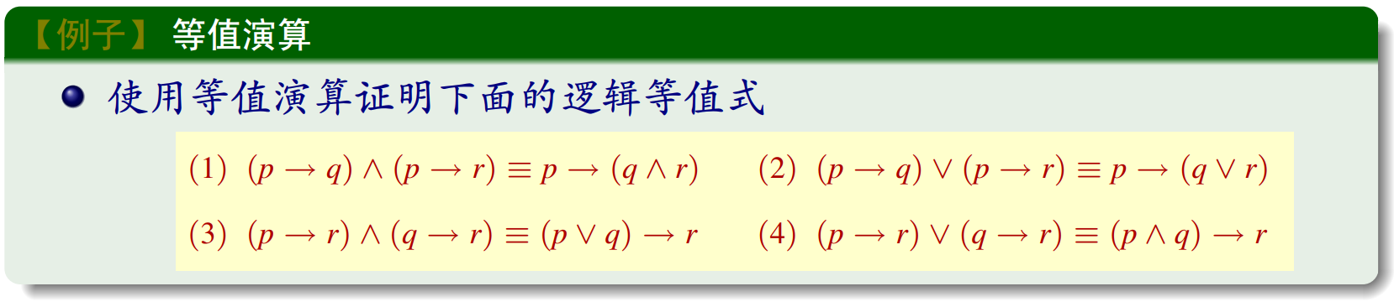
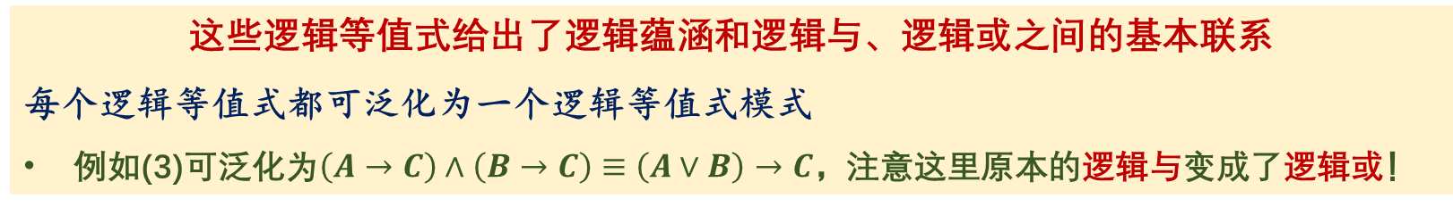
命题逻辑的等值演算
等值演算举例
这些逻辑等值式给出了逻辑蕴涵和逻辑与、逻辑或之间的基本联系
每个逻辑等值式都可泛化为一个逻辑等值式模式
例如(3)可泛化为$\left(A→C\right)∧\left(B→C\right)≡\left(A∨B\right)→C$，注意这里原本的逻辑与变成了逻辑或！
离散数学基础
第四讲 命题逻辑的等值演算
2024年6月 15/26

Slide 16
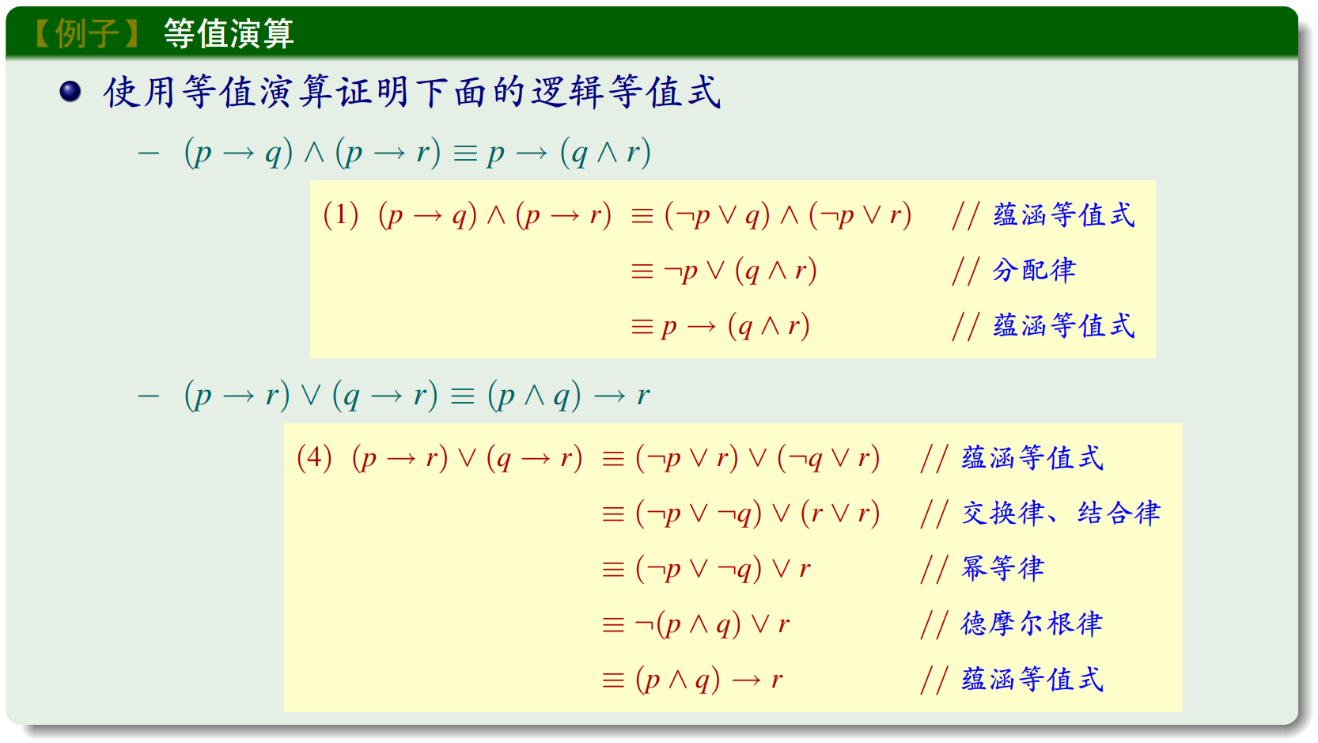
命题逻辑的等值演算
等值演算举例
在等值演算过程中使用注释写清楚每一步用到的重要基本逻辑等值式，特别是：
分配律
吸收律
德摩尔根律
蕴涵等值式
双蕴涵等值式
(2)和(3)课后自行练习
离散数学基础
第四讲 命题逻辑的等值演算
2024年6月 16/26

Slide 17
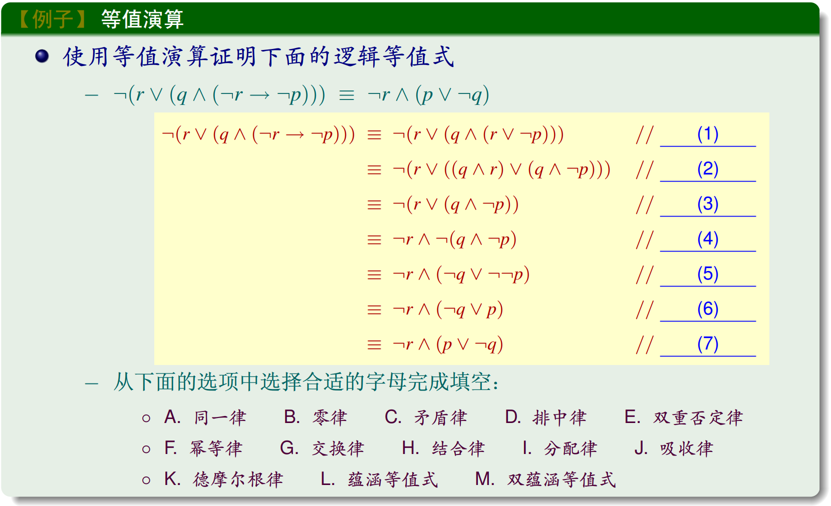
命题逻辑的等值演算
逻辑等值式模式练习（一）
离散数学基础
第四讲 命题逻辑的等值演算
2024年6月 17/26

Slide 18
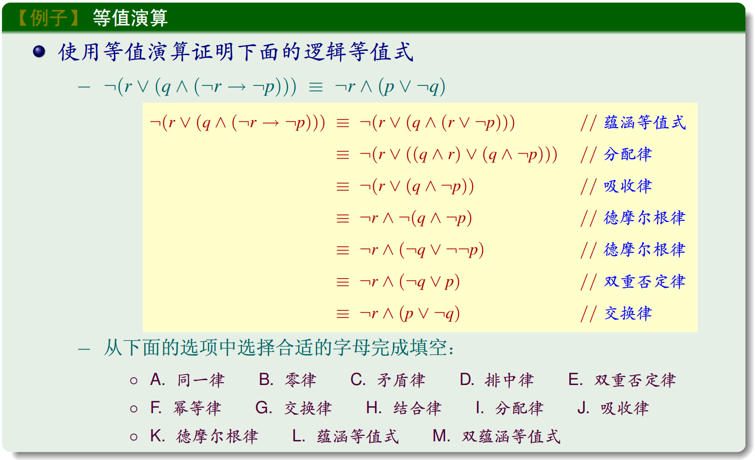
命题逻辑的等值演算
逻辑等值式模式练习（一）
L
I
J
K
K
E
G
离散数学基础
第四讲 命题逻辑的等值演算
2024年6月 18/26

Slide 19
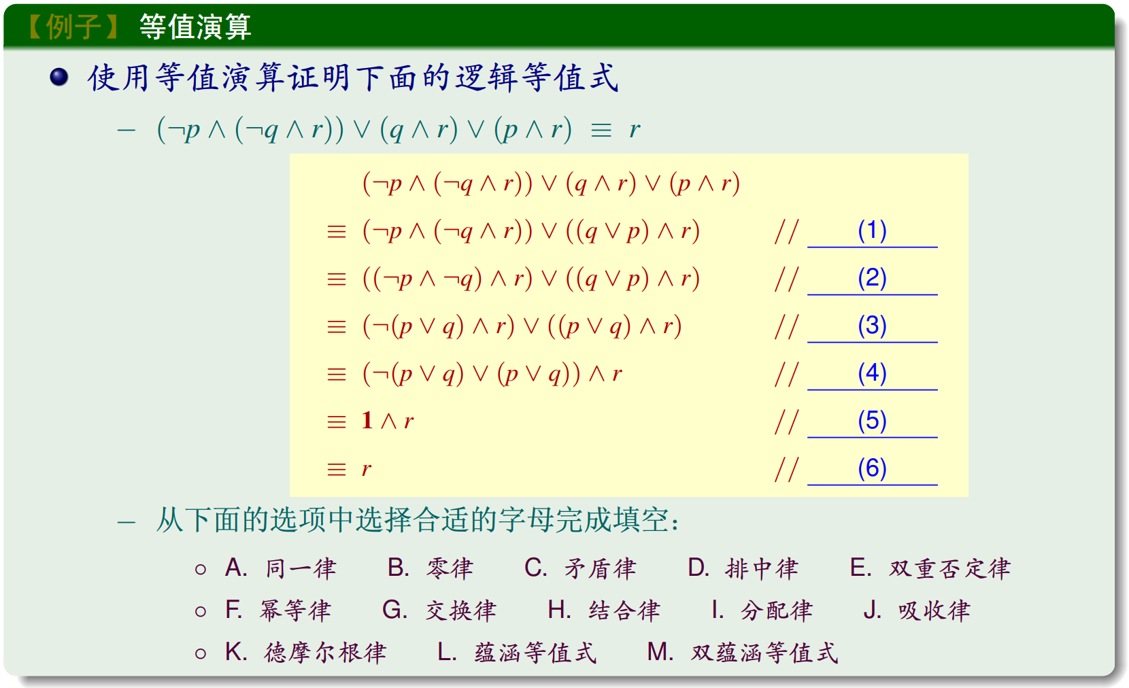
命题逻辑的等值演算
逻辑等值式模式练习（二）
离散数学基础
第四讲 命题逻辑的等值演算
2024年6月 19/26

Slide 20
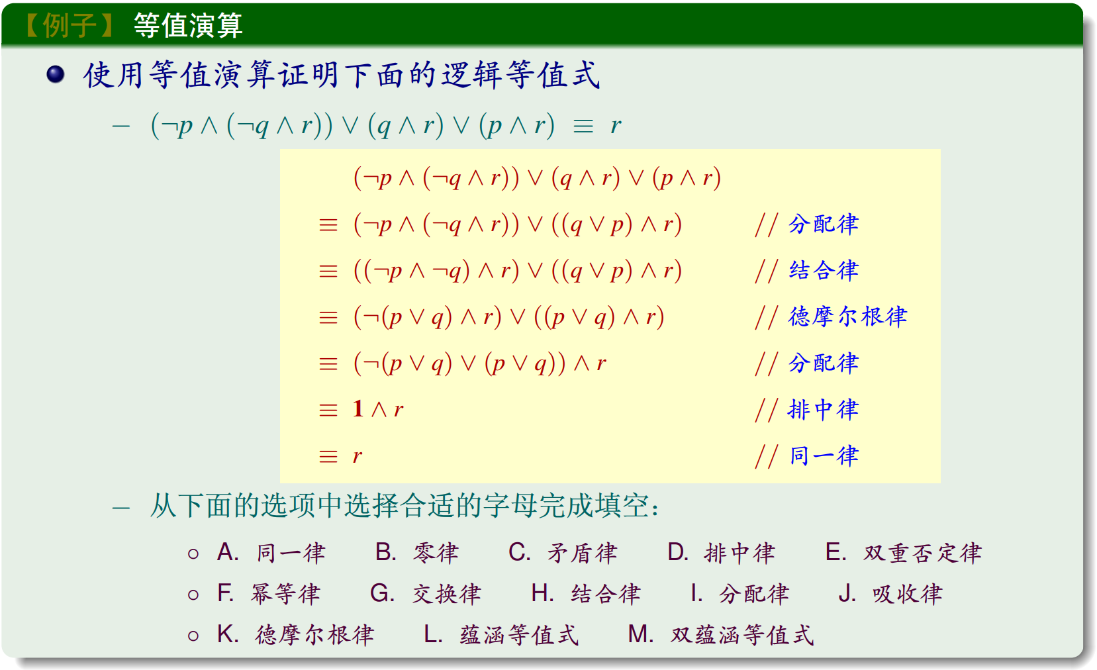
命题逻辑的等值演算
逻辑等值式模式练习（二）
I
H
K
I
D
A
离散数学基础
第四讲 命题逻辑的等值演算
2024年6月 20/26

Slide 21

命题逻辑的等值演算
等值演算练习
如何使用等值演算证明下面的逻辑等值式？
$$¬\left(p∨¬q\right)→\left(q→r\right)≡q→(p∨r)$$
离散数学基础
第四讲 命题逻辑的等值演算
2024年6月 21/26

Slide 22
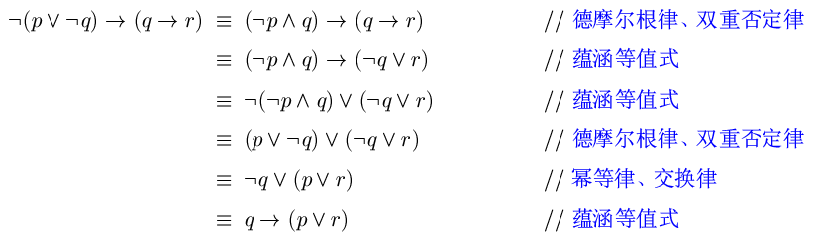
命题逻辑的等值演算
等值演算练习
如何使用等值演算证明下面的逻辑等值式？
$$¬\left(p∨¬q\right)→\left(q→r\right)≡q→(p∨r)$$
离散数学基础
第四讲 命题逻辑的等值演算
2024年6月 22/26

Slide 23
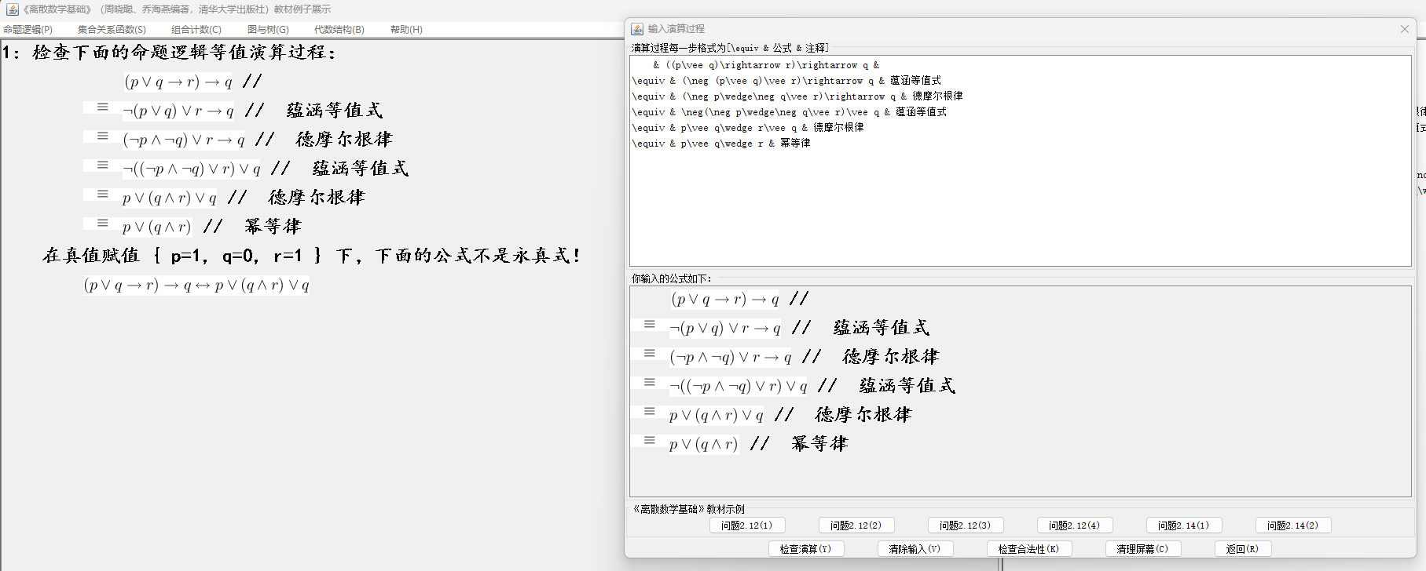
命题逻辑的等值演算
利用教学辅助软件检查等值演算过程
使用LaTeX命令文本输入等值演算过程
根据检查的结果得到红线标出的步骤演算错误！
离散数学基础
第四讲 命题逻辑的等值演算
2024年6月 23/26

Slide 24
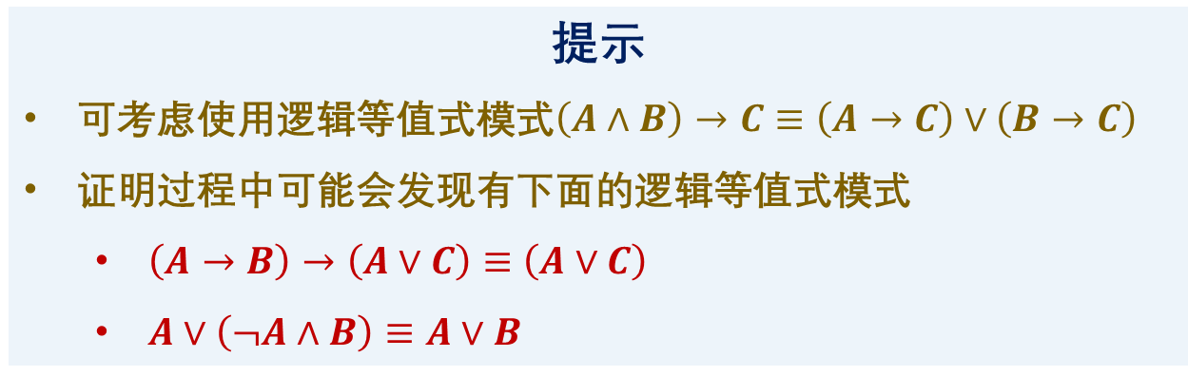
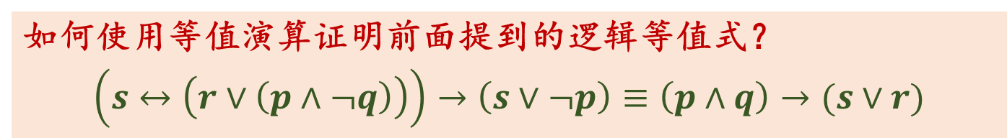
命题逻辑的等值演算
课后思考与练习
如何使用等值演算证明前面提到的逻辑等值式？
$$\left(s↔\left(r∨\left(p∧¬q\right)\right)\right)→\left(s∨¬p\right)≡\left(p∧q\right)→(s∨r)$$
提示
可考虑使用逻辑等值式模式$\left(A∧B\right)→C≡\left(A→C\right)∨\left(B→C\right)$
证明过程中可能会发现有下面的逻辑等值式模式
  $\left(A→B\right)→\left(A∨C\right)≡\left(A∨C\right)$
  $A∨\left(¬A∧B\right)≡A∨B$
离散数学基础
第四讲 命题逻辑的等值演算
2024年6月 24/26

Slide 25
总结
总结
命题逻辑公式的逻辑等值
两个公式在任意的真值赋值函数下都有相同的真值
证明两个公式逻辑等值的方法有基于定义证明、构造真值表和等值演算
命题逻辑的等值演算
基于基本的逻辑等值式，使用子公式等值置换的方式对公式进行变形
是公理化、模块化专业意识的应用
学习这一部分的目标
熟记命题逻辑的基本逻辑等值式
能使用等值演算法、构造真值表的方法证明两个公式逻辑等值
离散数学基础
第四讲 命题逻辑的等值演算
2024年6月 25/26

Slide 26
作业
作业
教材练习2.10、练习2.13(2,3)
离散数学基础
第四讲 命题逻辑的等值演算
2024年6月 26/26

Slide 27
谢谢大家！
有什么问题和建议请及时反馈给老师！
离散数学基础
第四讲 命题逻辑的等值演算
2024年6月

